Slide 1

DevOps-MLOps-DataOps

Slide 2

DevOps: Yazılım geliştirme ve operasyonun birleşimi

Slide 3
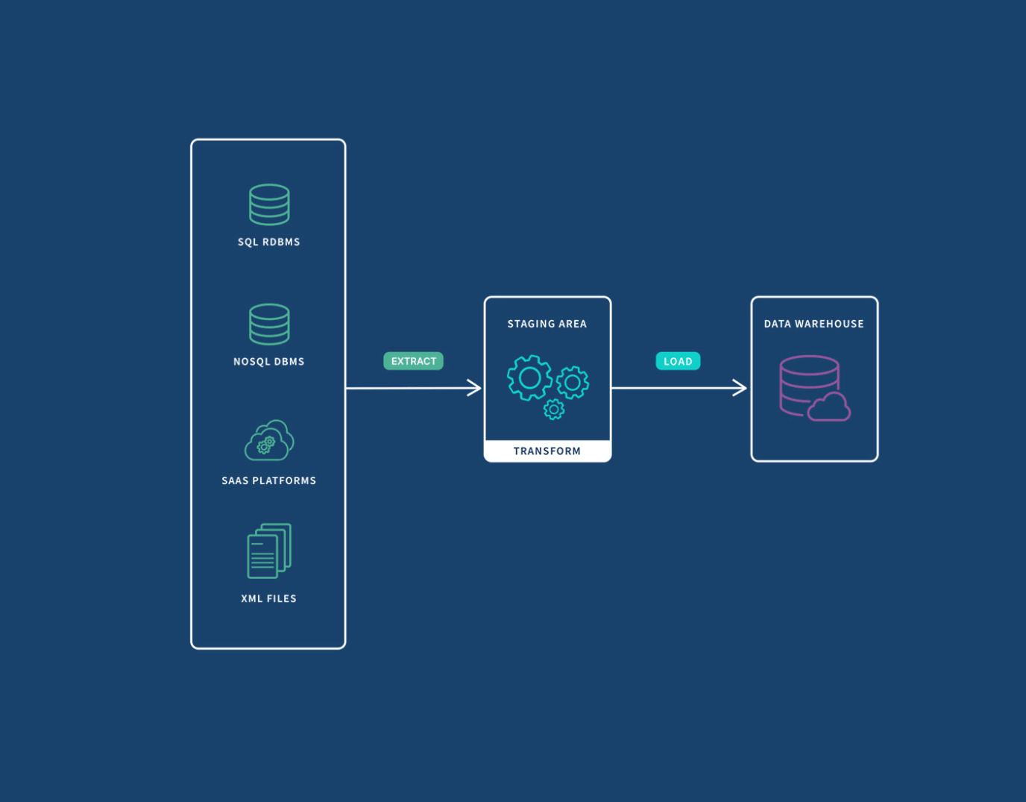
DataOps: Veri süreçlerinde çeviklik ve güvenilirlik

Slide 4
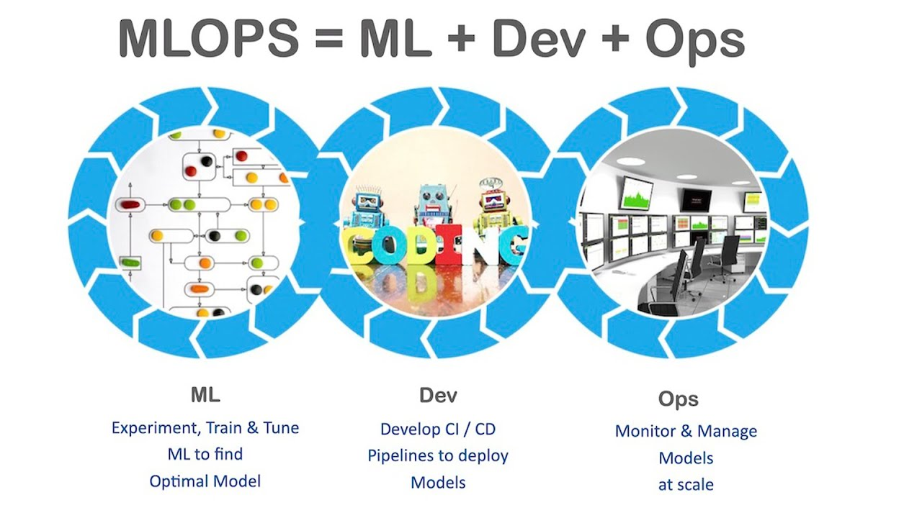
MLOps: Makine Öğrenmesi Süreçlerinin Operasyonelleştirilmesi

Slide 5
Modern Veri Boru Hatları (Data Pipelines)
DevOps
Yazılım kodu
CI/CD, Test, Dağıtım
DataOps
Veri Akışı ve kalitesi
DVC, Airflow
MLOps
Model yaşam döngüsü
Model Eğitimi, Dağıtımü
Github Actions, Docker, Jenkins
Uygulama
Veri Entegrasyonu, İzleme
Güvenilir veri
Mlflow, Kubeflow, DagsHub
Üretime hazır model

Slide 6
Yeni Eğilimler

